Slide 1









Slide 2

1. Nêu một số việc làm thể hiện sự quan tâm, giúp đỡ hàng xóm, láng giềng?
2. Vì sao chúng ta cần phải quan tâm, giúp đỡ hàng xóm, láng giềng?

Slide 3

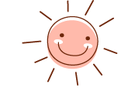
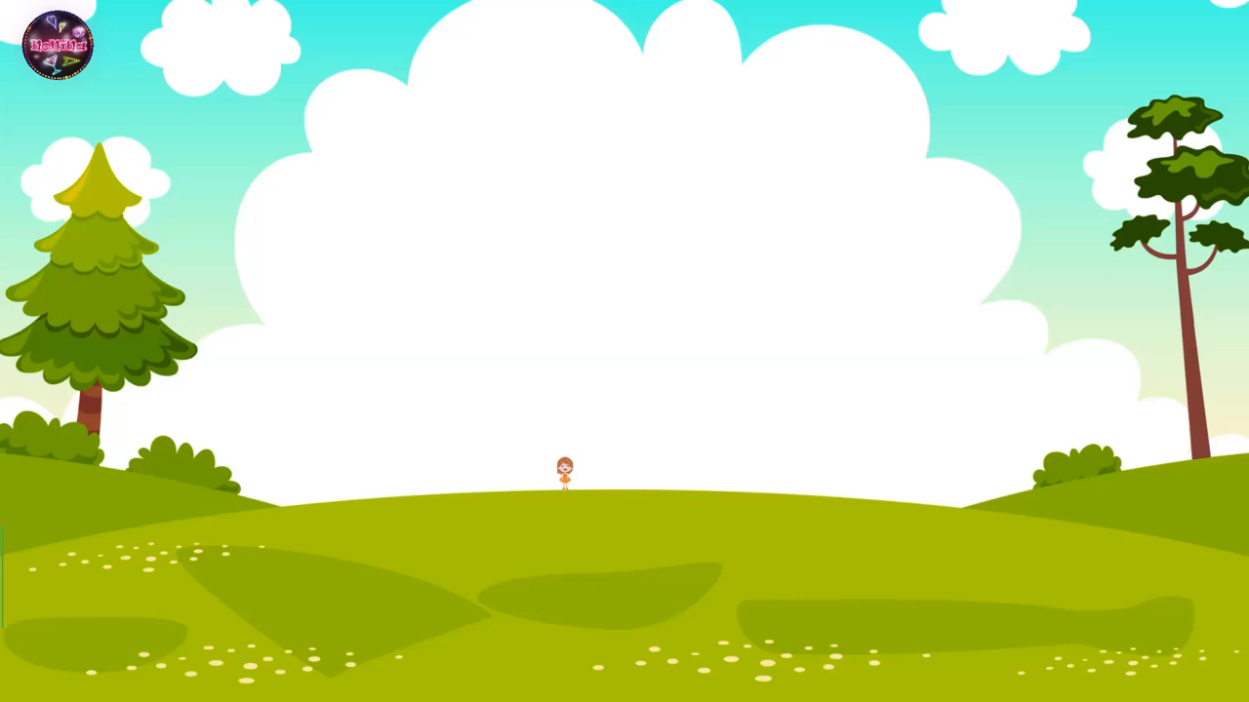


Slide 4



Bài hát nhắn nhủ chúng ta điều gì?
EM HAM HỌC HỎI

Slide 5
Đạo đức 3
Ham học hỏi
(tiết 1)
EM HAM HỌC HỎI

Slide 6



Slide 7






Slide 8
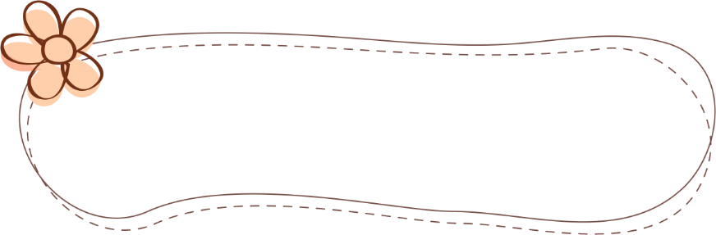
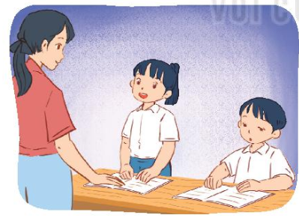
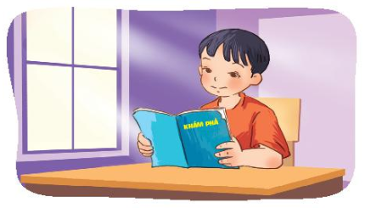
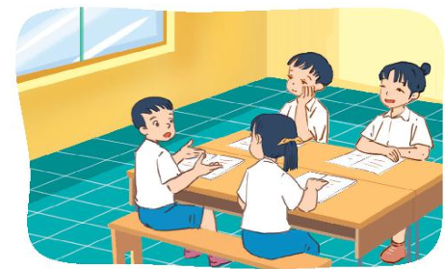
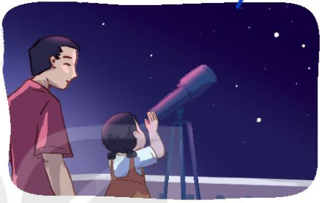
Quan sát tranh và nêu những biểu hiện
của ham học hỏi qua các bức tranh.
1. An luôn chú ý nghe giảng, có điều gì chưa hiểu, bạn mạnh dạn hỏi thầy cô, bố mẹ và bạn bè.
2. Hùng rất ham đọc sách để mở rộng thêm sự hiểu biết cho bản thân.
3. Tuấn thích làm việc theo nhóm để học hỏi và hỗ trợ các bạn
4. Ngọc thích tìm hiểu và đặt câu hỏi về mọi thứ xung quanh mình.

Slide 9


Hãy nêu những biểu hiện của ham học hỏi qua bức tranh
An luôn chú ý nghe giảng, có điều gì chưa hiểu, bạn mạnh dạn hỏi thầy cô, bố mẹ và bạn bè.
=> Không dấu dốt, sẵn sàng hỏi người khác về những điều mình chưa biết.

Slide 10
Hãy nêu những biểu hiện của ham học hỏi qua bức tranh
Hùng rất ham đọc sách để mở rộng thêm sự hiểu biết cho bản thân.
=> Chăm đọc sách để mở rộng sự hiểu biết của mình.

Slide 11
Hãy nêu những biểu hiện của ham học hỏi qua bức tranh
Tuấn thích làm việc theo nhóm để học hỏi và hỗ trợ các bạn
=> Tích cực tham gia hoạt động nhóm để học hỏi từ bạn bè và tăng cường khả năng làm việc nhóm.

Slide 12
Hãy nêu những biểu hiện của ham học hỏi qua bức tranh
Ngọc thích tìm hiểu và đặt câu hỏi về mọi thứ xung quanh mình.
=> Thích tìm hiểu và đặt câu hỏi về mọi thứ xung quanh mình.

Slide 13
Các biểu hiện của ham học hỏi
Không dấu dốt, sẵn sàng học hỏi người khác về những điều mình chưa biết
Chăm đọc sách để mở rộng vốn hiểu biết của mình
Tích cực tham gia hoạt động nhóm để học hỏi từ các bạn
Thích tìm hiểu và đặt câu hỏi về mọi thứ xung quanh ...
Notes:
GV có thể chia nhóm 5, mỗi nhóm làm 1 tranh để nhanh hoặc nhóm nào cũng đều thảo luận 5 tranh.

Slide 14
Em còn biết những biểu hiện nào khác của việc ham học hỏi?
Notes:
GV có thể chia nhóm 5, mỗi nhóm làm 1 tranh để nhanh hoặc nhóm nào cũng đều thảo luận 5 tranh.

Slide 15
Em thấy bản thân mình đã ham học hỏi chưa?
Notes:
GV có thể chia nhóm 5, mỗi nhóm làm 1 tranh để nhanh hoặc nhóm nào cũng đều thảo luận 5 tranh.

Slide 16


Slide 17


Vào đời vua Trần Thái Tông, có một gia đình nghèo sinh được cậu con trai, đặt tên là Nguyễn Hiền. Vì nhà nghèo nên cậu phải bỏ học giữa chừng.
Ban ngày, đi chăn trâu, dù mưa gió thế nào, cậu cũng đứng ngoài lớp nghe giảng nhờ. Tối đến, cậu đợi bạn học thuộc bài mới mượn vở về học. Mỗi lần có kì thi ở trường, cậu làm bài vào lá chuối khô và nhờ bạn xin thầy chấm hộ.
Thế rồi vua mở khoa thi. Cậu bé nghèo ngày nào đỗ Trạng nguyên. Ông trạng khi ấy mới mười ba tuổi. Đó là Trạng nguyên trẻ nhất của nước Nam ta.
(Theo Trinh Đường, Tiếng việt 4, Tập 1, NXB Giáo dục, 2000, tr.104)

Slide 18
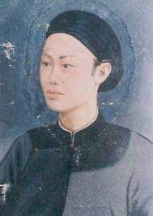
Câu chuyện xảy ra khi nào? Cậu học trò ham học đó là ai?
Nguyễn Hiền(1234-1256) tại làng Dương A, huyện Thượng Hiền, phủ Thiên Trường (nay là Thôn Dương A, xã Nam Thắng, huyện Nam Trực, tỉnh Nam Định)
Notes:
GV có thể chia nhóm 5, mỗi nhóm làm 1 tranh để nhanh hoặc nhóm nào cũng đều thảo luận 5 tranh.

Slide 19


Tinh thần ham học hỏi của cậu bé Nguyễn Hiền được thể hiện thế nào?
Việc Nguyễn Hiền ham học hỏi có lợi ích gì?
Qua câu chuyện trên, em thấy việc ham học hỏi có lợi ích gì?

Slide 20



Slide 21
Tinh thần ham học hỏi của cậu bé Nguyễn Hiền được thể hiện thế nào?
Ban ngày, đi chăn trâu, dù mưa gió thế nào cậu cũng đứng ngoài nghe giảng nhờ. Tối đến, đợi bạn học xong bài, cậu mượn vở về học, làm bài thi vào lá chuối khô, nhờ thầy chấm hộ.

Slide 22
Việc Nguyễn Hiền ham học hỏi có lợi ích gì?
Việc ham học giúp ông đỗ Trạng nguyên khi mới mười ba tuổi.

Slide 23
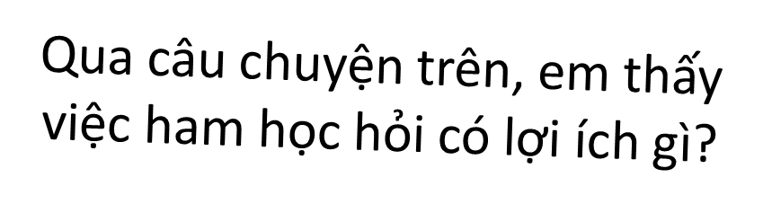
Qua câu chuyện trên, em thấy việc ham học hỏi giúp chúng ta thêm hiểu biết và đạt được kết quả cao trong học tập.

Slide 24
Ham học hỏi giúp chúng ta thêm hiểu biết và đạt được kết quả cao trong học tập.

Slide 25



Slide 26





Slide 27
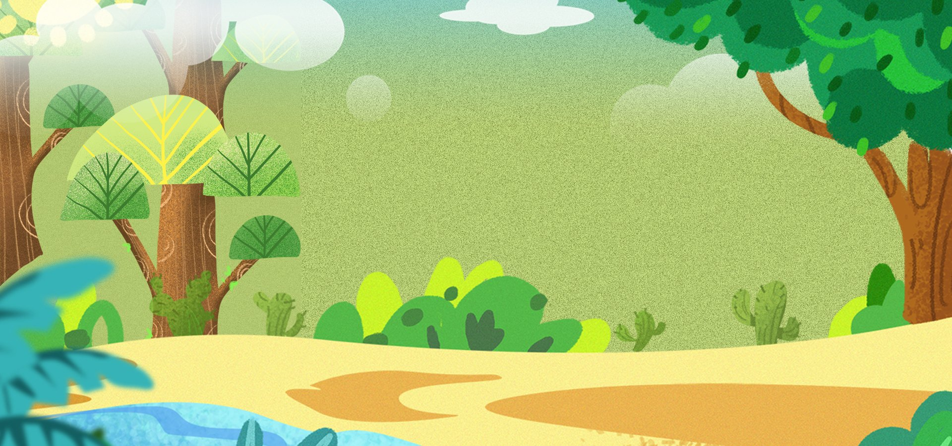









Đâu là việc thể hiện sự ham học hỏi
Hỏi mẹ cách nấu ăn
Chơi bóng đá
Ngủ
Notes:
CÁCH CHƠI: CHỌN ĐÁP ĐÚNG NHẠC VÀ HÌNH CHÚ BỘ ĐỘI VUI HIỆN LÊN; NẾU LỠ CHỌN ĐÁP ÁN SAI THÌ NHẠC SAI VÀ CHÚ BỘ ĐỘI BUỒN HIỆN LÊN; MUỐN CHỌN LẠI THÌ NHẤN CHUỘT VÀO CHÚ BỘ ĐỘI BUỒN ĐỂ CHÚ BIẾN MẤT RỒI CHỌN LẠI ĐÁP ÁN ĐÚNG

Slide 28
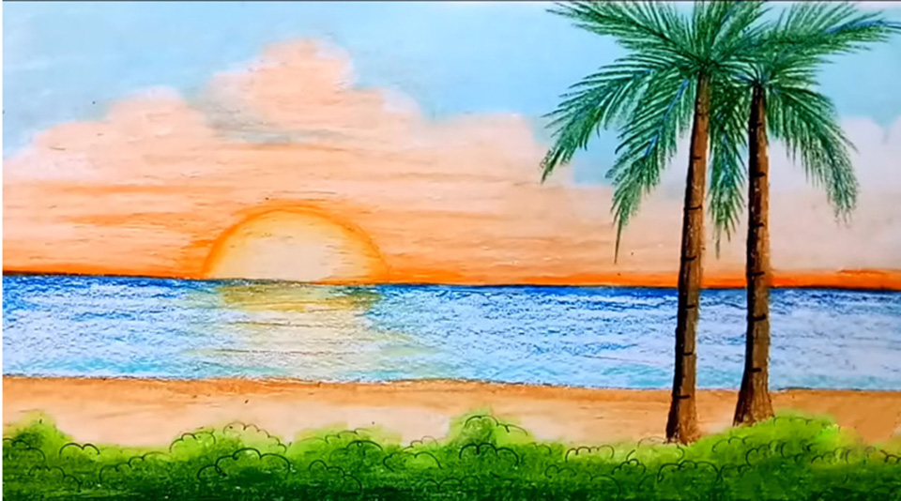

Lợi ích của việc ham học hỏi
Được đi chơi
Không có lợi ích gì
Đạt được kết quả cao trong học tập

Slide 29
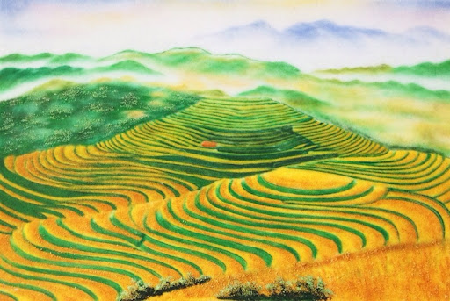


Bạn nhỏ trong tranh có là người ham học hỏi
Không
Có

Slide 30


Các em hãy cố gắng học tập để trở thành người có ích cho đất nước nhé!

Slide 31


